Slide 1
Создание гидрогелевой мембраны на основе желатина, модифицированного силилирующим агентом, для химических сенсоров
Фомина Екатерина Дмитриевна
ООО «ГЕЛЬСЕНС»
fomina.ed12@gmail.com
СтС-414168

Slide 2



Актуальность
От 10 до 12 млн
240 тыс.
россиян страдают сахарным диабетом или имеют предрасположенность к нему
новых случаев регистрируется ежегодно
Разрабатываемый в рамках данного проекта материал позволяет внедрить технологию неинвазивного анализа содержания глюкозы в крови человека. Использование химического сенсора с функционализированной гидрогелевой мембраной позволит избежать нежелательных механических повреждений кожного покрова, к которым приходится прибегать при использовании классического инвазивного метода анализа содержания глюкозы в крови.
Внедрение метода неинвазивного анализа уровня глюкозы в крови – один из основных технологических барьеров в области медицинских анализов
Конкурс “Неинвазивный мониторинг уровня глюкозы”
(Фонд НТИ, Сколково, Сеченовский Университет)

Slide 3
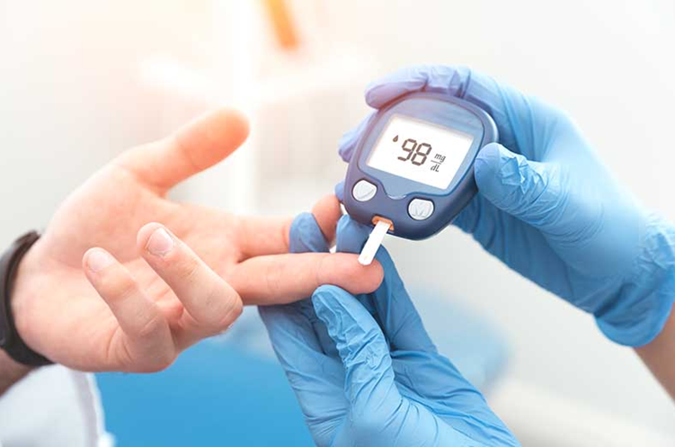
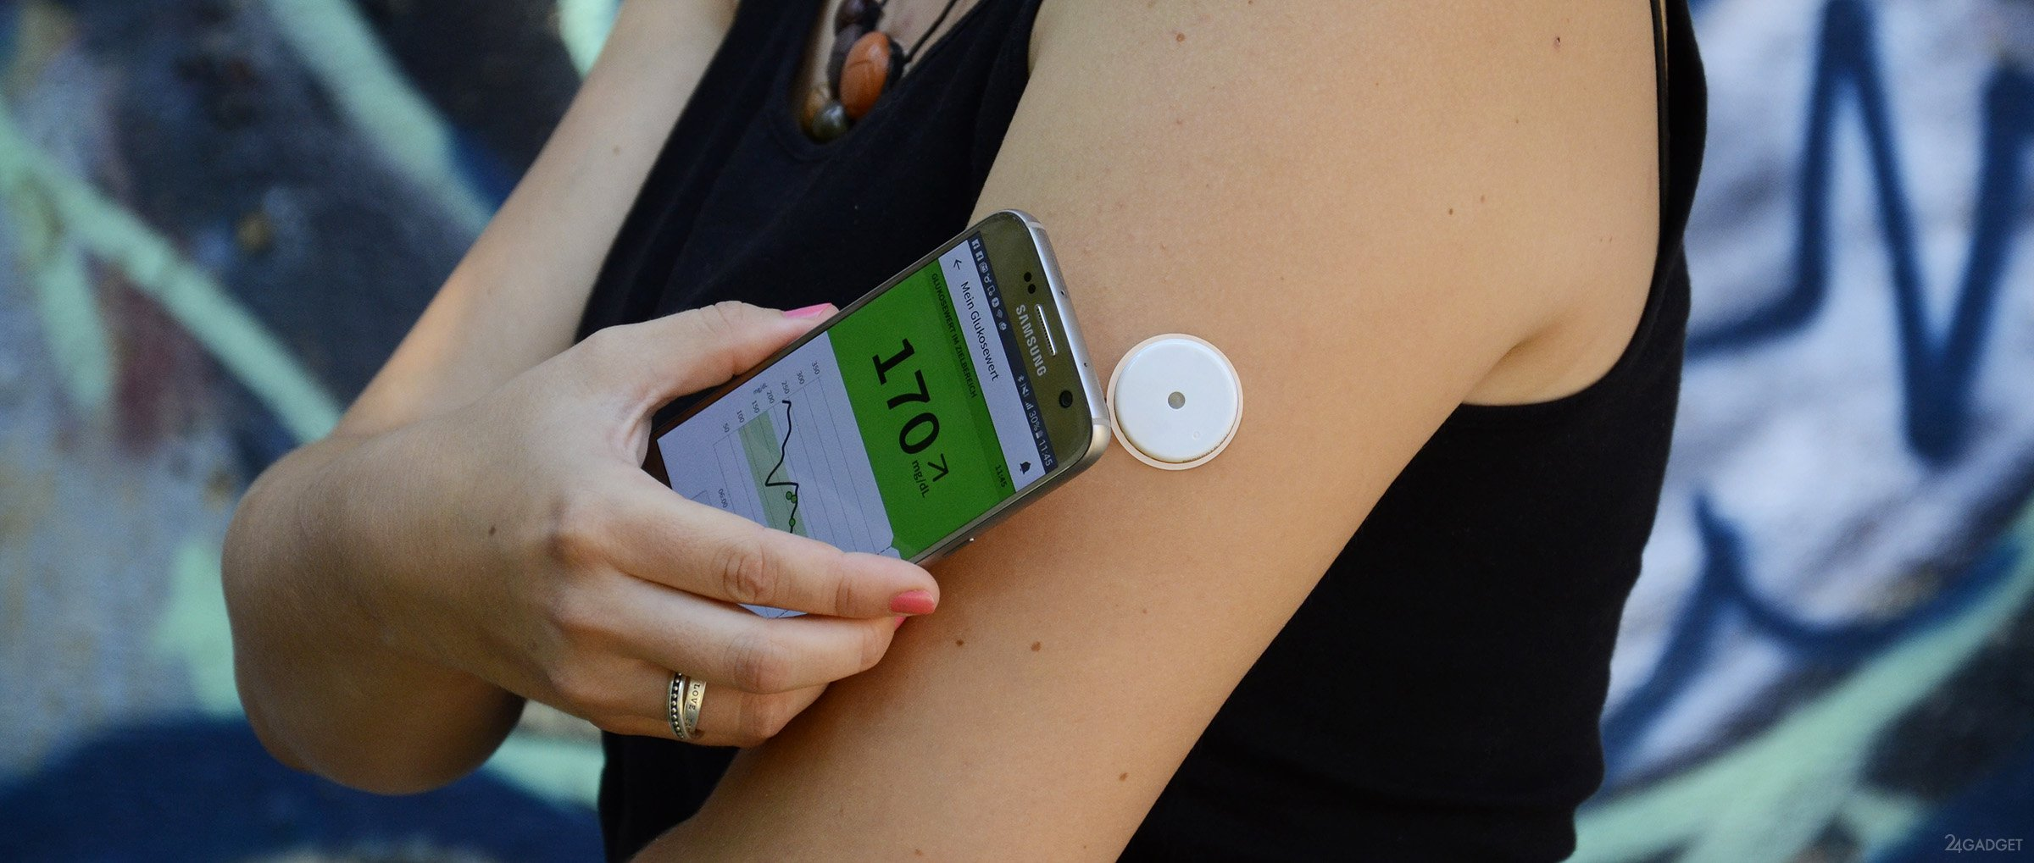
Проблема
Возможность реализации неинвазивного метода анализа уровня глюкозы в крови человека
Возможность избежать нежелательных повреждений кожных покровов
Возможность реализации постоянного мониторинга уровня глюкозы в крови с помощью носимого датчика

Slide 4
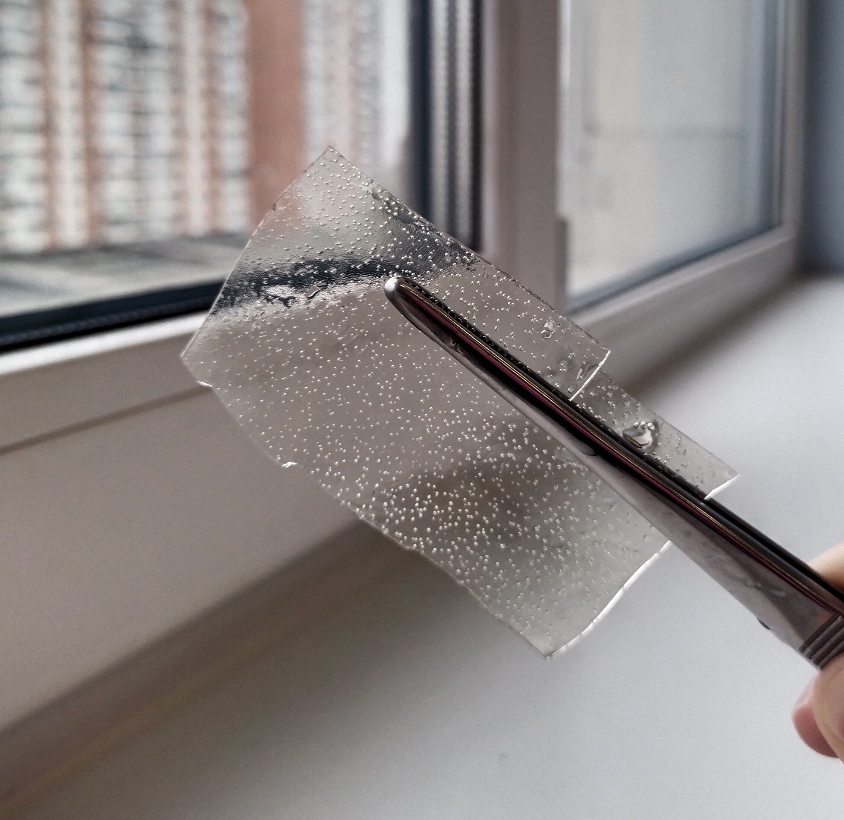
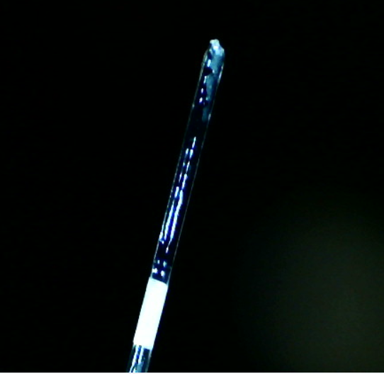
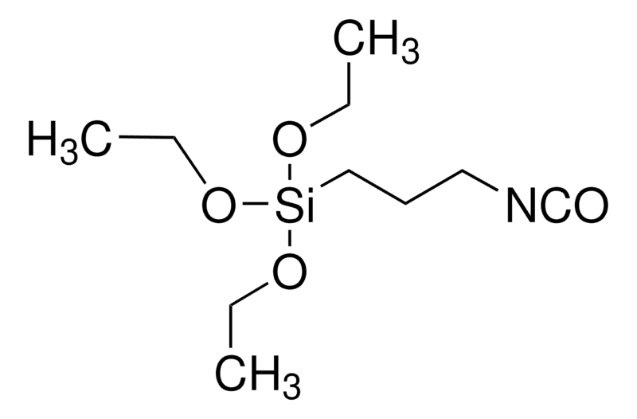
Предлагаемое решение
Чувствительная часть сенсора
Синтез сшивающего агента
Синтез гидрогеля
Введение токопроводящего наполнителя
Нанесение мембраны на сенсор

Slide 5
Аналоги и конкуренты
Параметр | Предлагаемая технология | Sibionics GS1 (малоинвазивный) | Сателлит Online (инвазивный)
Срок службы | 16 дней | 14 дней | Одноразовые тест-полоски
Стоимость | 5000 ₽/кг 100 ₽ (для изготовления 1 прибора) | 7800 ₽ | 3 650 ₽ + 13 ₽ (1 тест-полоска)
Страна производства | Россия | Китай | Россия
Расходные материалы | Нет | Нет | Тест-полоски, иглы для ручки для прокалывания
Прокалывание кожи | Нет | Да | Да
Забор крови | Нет | Нет | Да
Необходимость подготовки кожи | Да (перед установкой) | Да (перед установкой) | Да (перед каждым измерением
Постоянный мониторинг | Да | Да | Нет

Slide 6
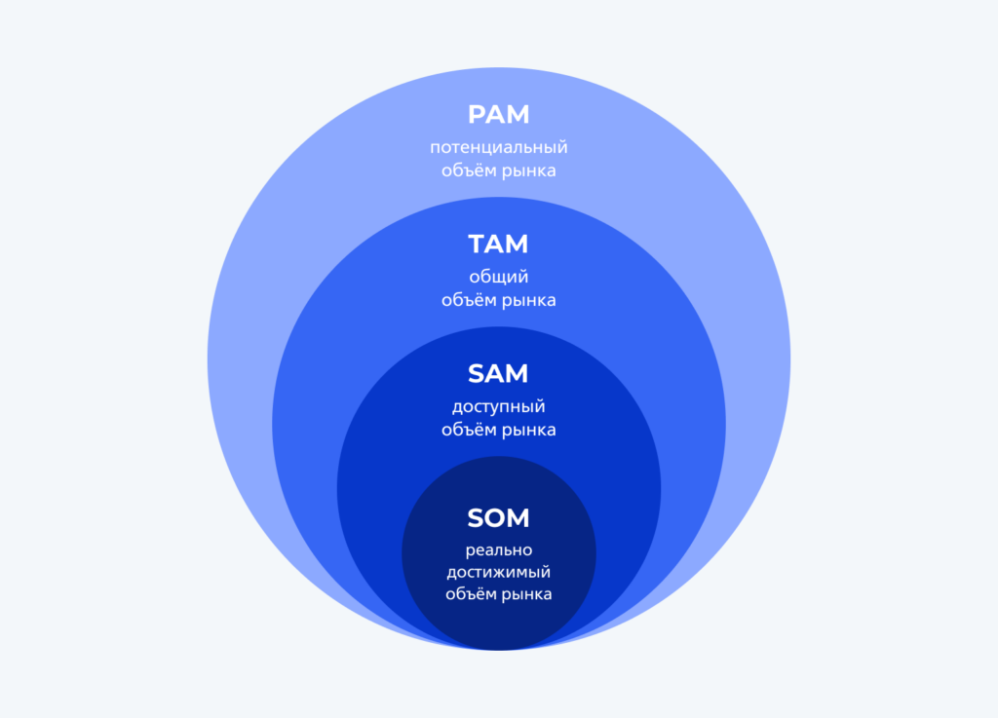


Рынок и потребитель
15 млрд руб.
10,6 млрд руб.
4 млрд руб.
1,2 млрд руб.

Slide 7
Экономика проекта
1
Получение опытного образца гидрогелевой мембраны
9
Осуществление первых продаж
2.1
2.2
3
4
5
6
7
8
Проведение пилотных испытаний
Контактирование с потенциальной целевой аудиторией
Проведение проблемных интервью
Проведение решенческих интервью
Формирование бизнес-модели, построение финансового и бизнес-плана
Поиск каналов продаж и составление сырьевых логистических цепочек
Составление сопроводительной документации для продукта
Работа с каналами сбыта

Slide 8
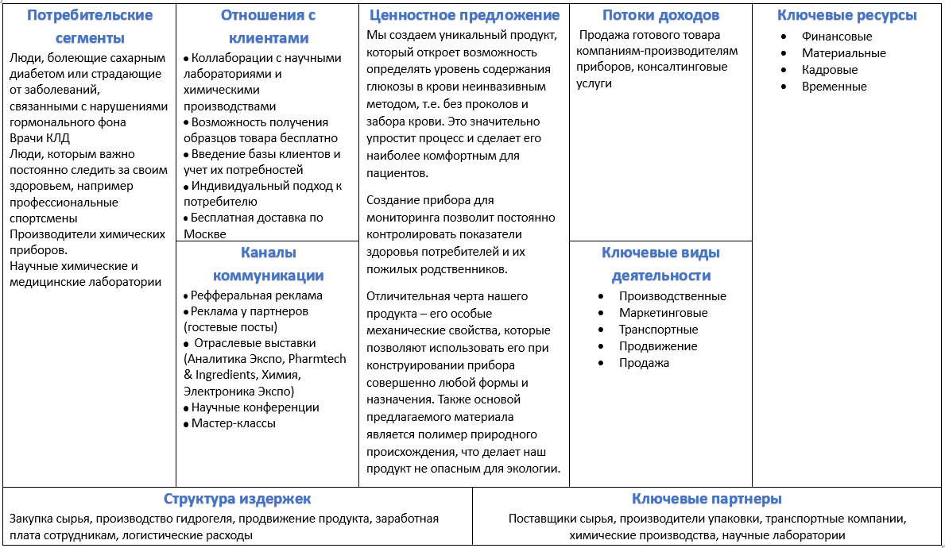
Бизнес-модель

Slide 9
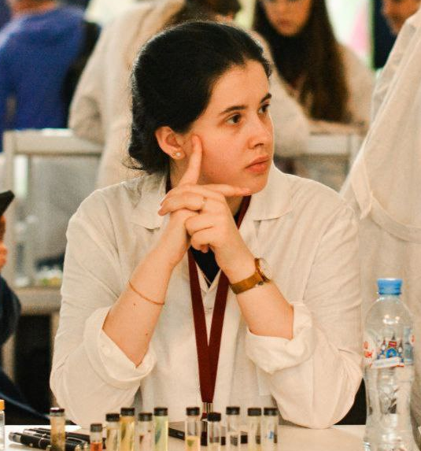
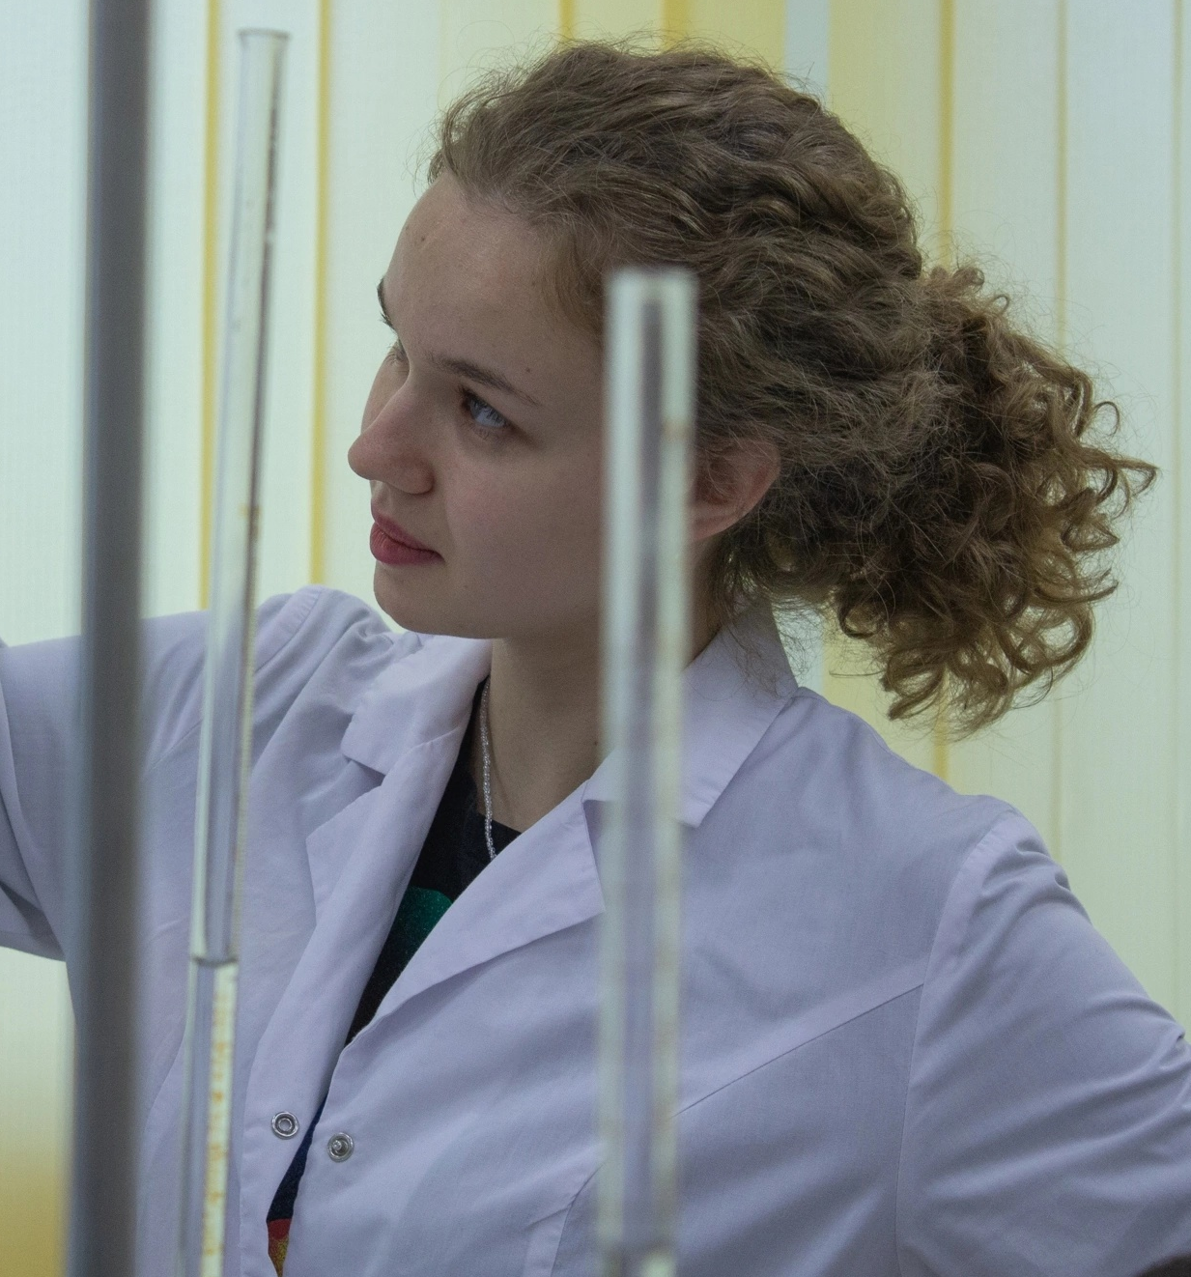
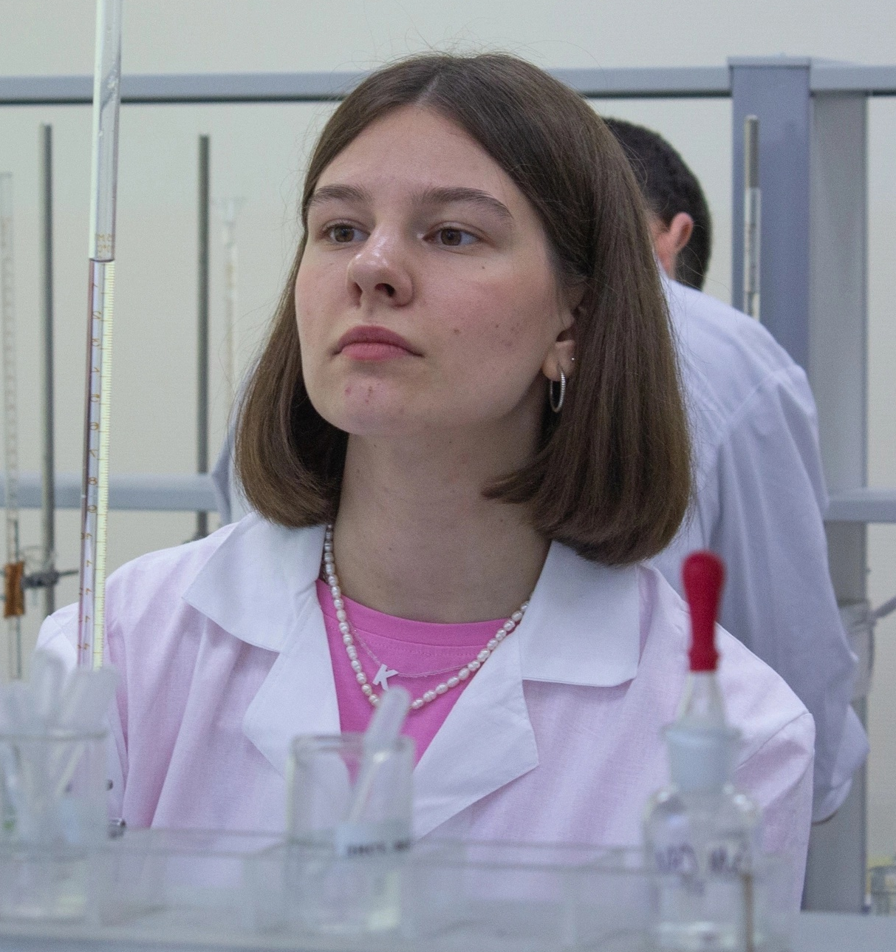
Команда проекта
Фомина Екатерина
Тихонова Анна
Пешкетова Ксения
Лидер проекта
Технический специалист
Специалист по стратегии и маркетингу

Slide 10
Спасибо за внимание!
Фомина Екатерина Дмитриевна
ООО «ГЕЛЬСЕНС»
fomina.ed12@gmail.com

